Slide 1
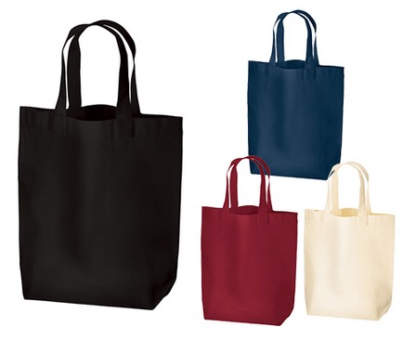
【提案書】
厚手コットンマチ付トート(M)
特徴
厚手で耐久性が高く、また無漂白なため環境保全にも役立つコットン素材を使用したマチ付きバッグです。ベーシックなMサイズはノベルティグッズとしても人気の高いアイテムです。
納期
納期スペース
仕様
素 材：コットン
サイズ：本体/約305×310×90mm、持ち手/約25×350mm
容 量：約5L
備 考：ネイビー・ナチュラル・ブラック・ワインレッド
お見積
お見積りスペース

